Slide 1
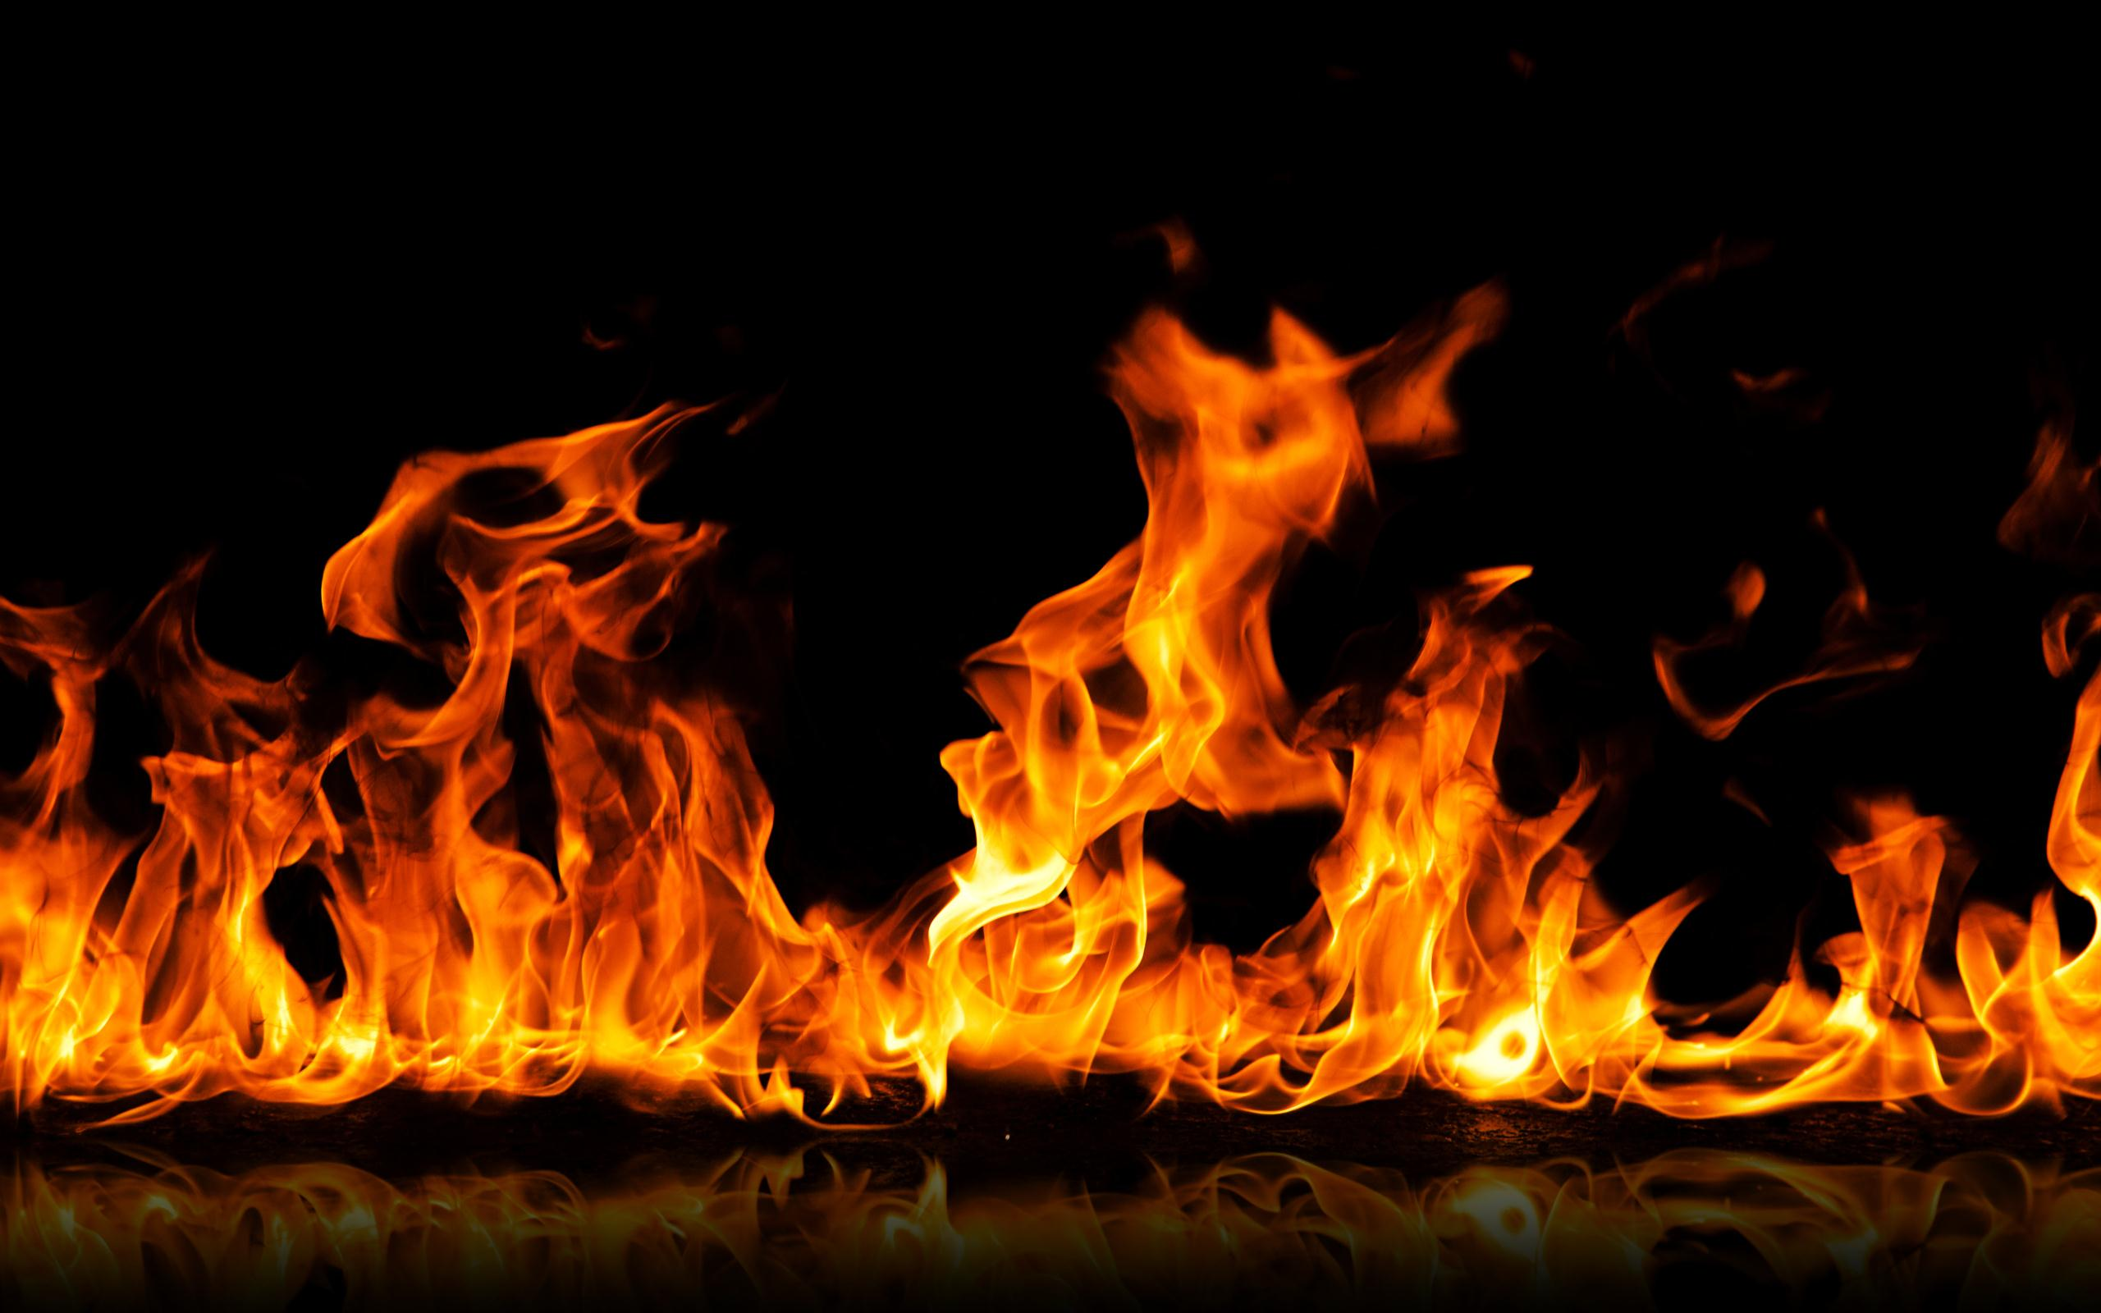
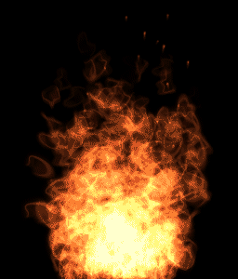
Презентація на тему:
«Запобігання пожежам і захисту від них. Використання первинних засобів гасіння пожежі»

Slide 2
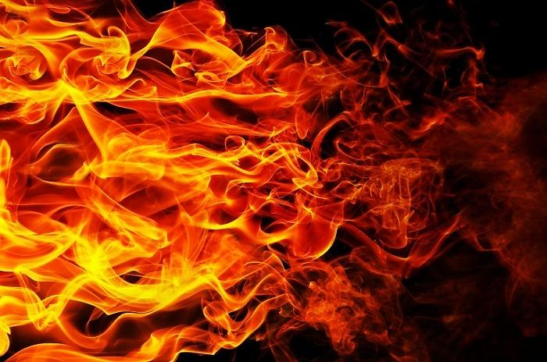
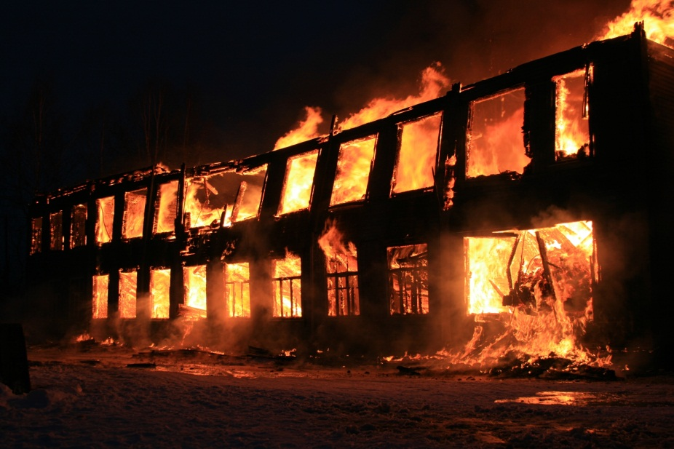
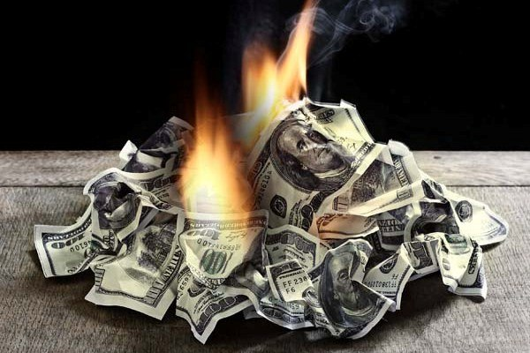
Пожежа - неконтрольоване горіння поза спеціальним вогнищем, що розповсюджується у часі і просторі.
Наслідки від пожежі:
Матеріальні - великі (коли збитки становлять від 10000 і більше розмірів мінімальної заробітної плати) і великі (збитки сягають від 1000 до 10 000 розмірів мінімальної заробітної плати) та інші.

Slide 3
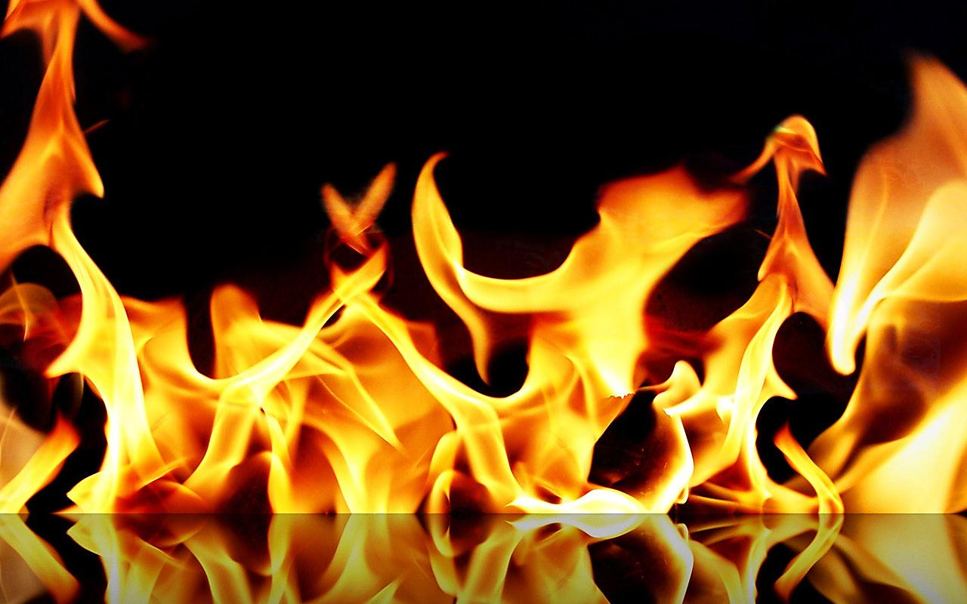
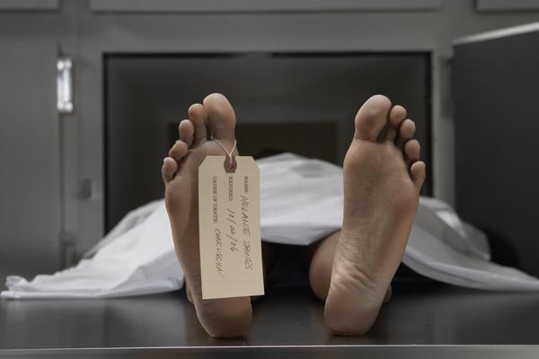
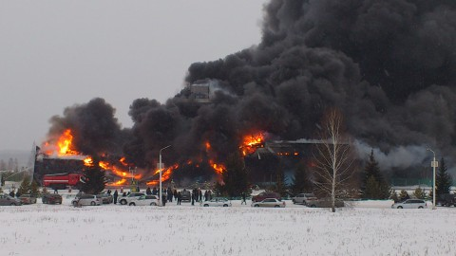
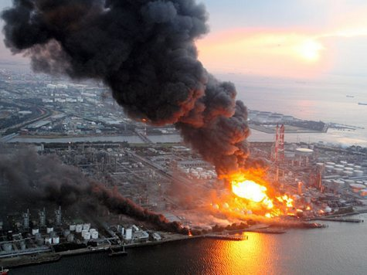
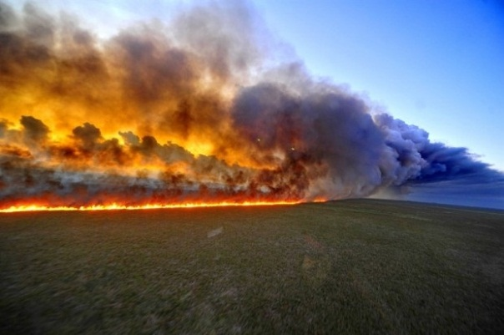
Соціальні наслідки (загибель і травмуванням людей, порушення їх фізичного та психологічного стану, зростанням захворюваності населення, підвищенням соціальної напруги у суспільстві внаслідок втрати житлового фонду, позбавленням робочих місць).
Екологічні наслідки пожеж (руйнування озонового шару, втрати атмосферою кисню, теплове забруднення, посилення парникового ефекту тощо).

Slide 4
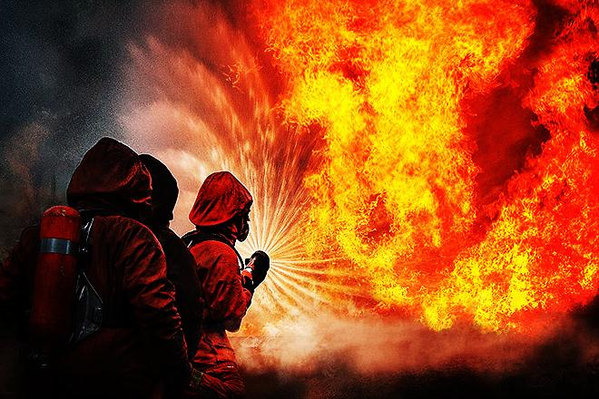
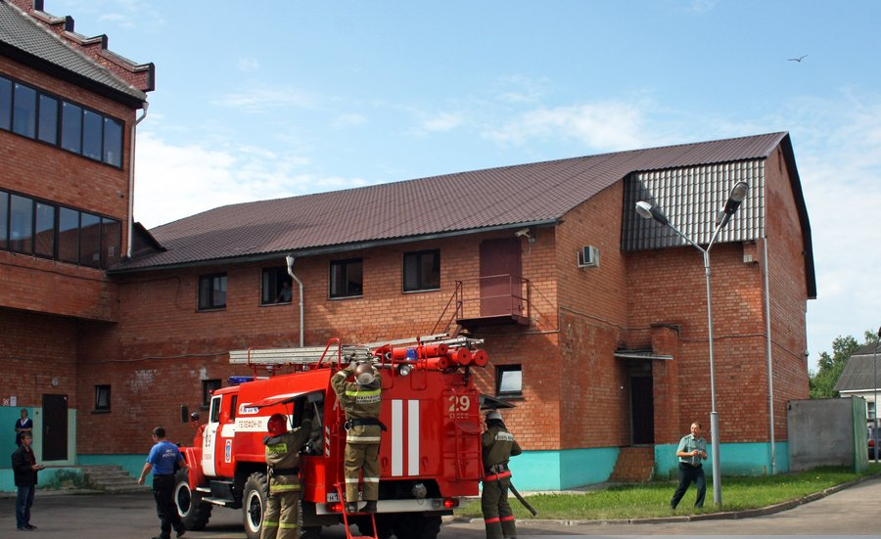
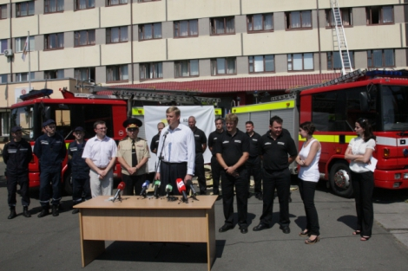
Пожежна безпека об'єкта - стан об'єкта, за якого з регламентованою імовірністю виключається можливість виникнення і розвитку пожежі та впливу на людей її небезпечних факторів, а також забезпечується захист матеріальних цінностей.
Основними напрямками забезпечення пожежної безпеки є усунення умов виникнення пожежі та мінімізація її наслідків.

Slide 5
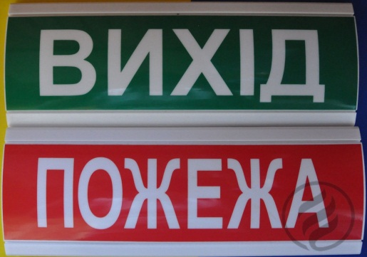
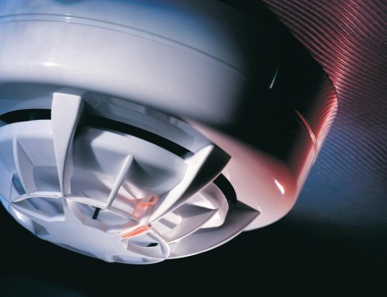
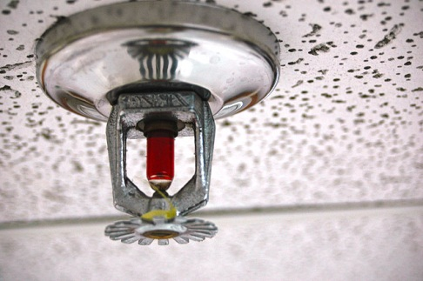
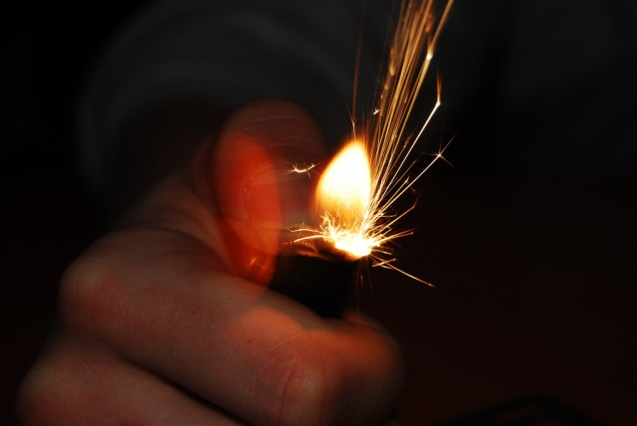
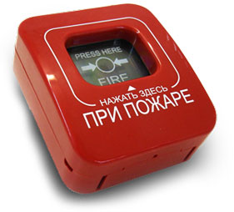
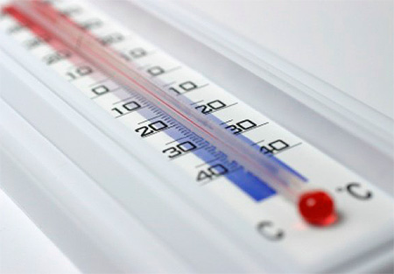
Об'єкти повинні мати системи пожежної безпеки, спрямовані на запобігання пожежі, дії на людей та матеріальні цінності небезпечних факторів пожежі, в тому числі їх вторинних проявів.
Фактори пожежі: полум'я та іскри, підвищена температура навколишнього середовища, токсичні продукти горіння й термічного розкладу матеріалів і речовин, дим, знижена концентрація кисню.

Slide 6
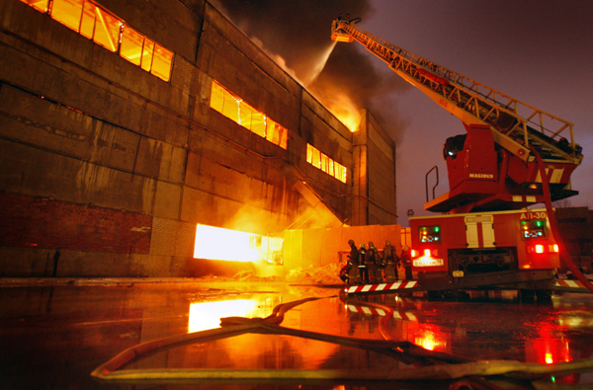
Вторинні прояви небезпечних факторів пожежі: уламки, частини зруйнованих апаратів, агрегатів, установок, конструкцій; радіоактивні та токсичні речовини і матеріали, викинуті зі зруйнованих апаратів та установок; тощо.
Системи пожежної безпеки - це комплекс організаційних заходів і технічних засобів, спрямованих на запобігання пожежі та збитків від неї.
Метою пожежної безпеки об'єкта є попередження виникнення пожежі на визначеному чинними нормативами рівні, а у випадку виникнення пожежі - обмеження її розповсюдження, своєчасне виявлення, гасіння пожежі, захист людей і матеріальних цінностей.

Slide 7
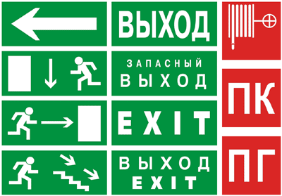
Залежно від категорії приміщень та будівель і класу зон за вибуховою і пожежною небезпекою, відповідно до вимог чинних нормативів, розробляються технічні і організаційні заходи і засоби забезпечення вибухопожежної безпеки об'єкта.
Основними системами комплексу заходів та засобів щодо забезпечення пожежної безпеки об'єкта є:
система запобігання пожежі;
система протипожежного захисту;
система організаційно-технічних заходів.

Slide 8
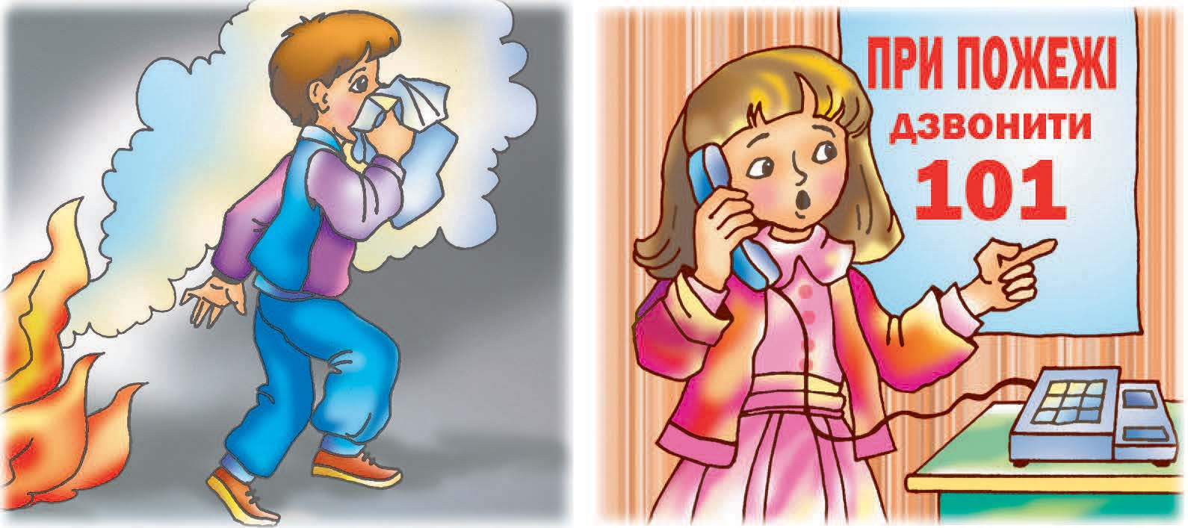
Дії працівників під час виникнення пожежі
У разі виникнення пожежі (ознак горіння) кожен працівник зобов’язаний
Негайно повідомити про це телефоном аварійно-рятувальну службу (тел. 101). При цьому необхідно назвати адресу об’єкта, вказати кількість поверхів будівлі, місце виникнення пожежі, обстановку на пожежі, наявність людей, а також повідомити своє прізвище

Slide 9
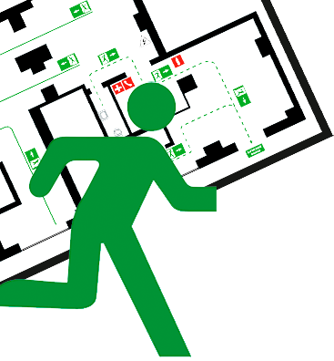
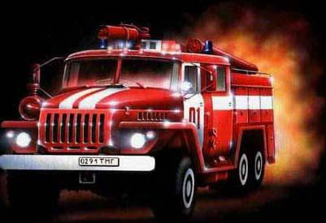
Вжити (по можливості) заходів по евакуації людей, гасіння (локалізації) пожежі та збереження матеріальних цінностей;
Якщо пожежа виникла на підприємстві, повідомити про неї керівника чи відповідну компетентну посадову особу та (або) чергового об’єкту;
У разі необхідності викликати інші аварійні служби (медичну, газорятувальну тощо).

Slide 10
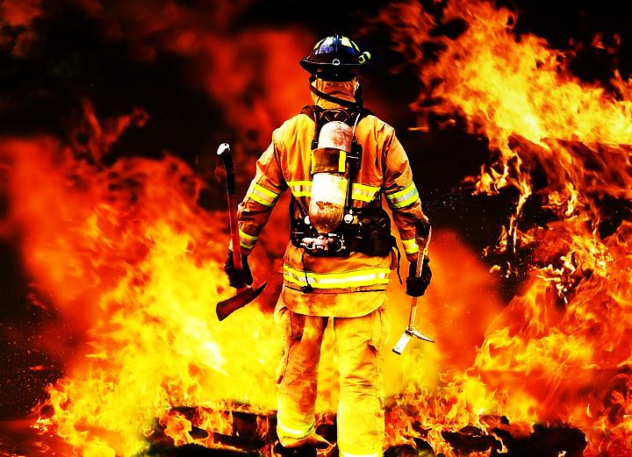
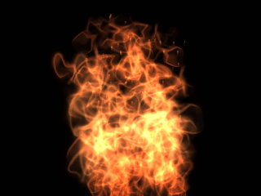
Дякую за Увагу

